Slide 1
flume入门及实践应用
数据应用开发组
彭艺华
2018.11.2

Slide 2
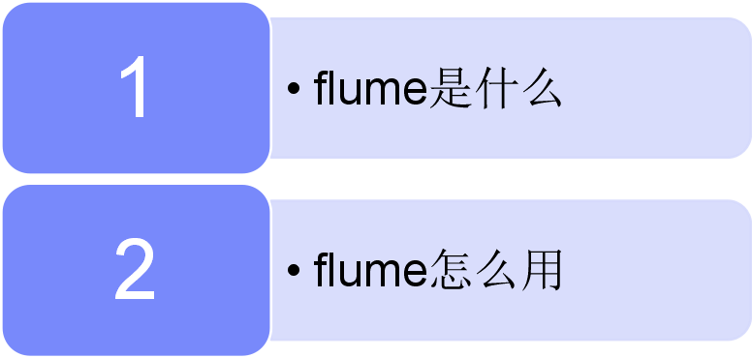

Slide 3
flume介绍
Flume是Cloudera提供的一个高可用的，高可靠的，分布式的海量日志采集、聚合和传输的系统，
Flume支持在日志系统中定制各类数据发送方，用于收集数据；
Flume提供对数据进行简单处理，并写到各种数据接受方（可定制）的能力。
flume是什么？

Slide 4
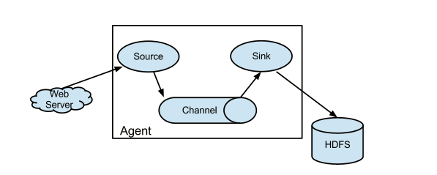
flume介绍
官网：http://flume.apache.org/
flume概述

Slide 5
flume使用
1.下载安装包，解压安装包
2.配置flume-env.sh
3.配置avro.conf
4.运行命令
5.观察结果
flume安装

Slide 6
flume使用
1.exec监听，输出到日志
2.exec监听，输出到本地文件
3.exec监听，输出到kafka
flume实践举例

Slide 7
谢 谢！

